Slide 1
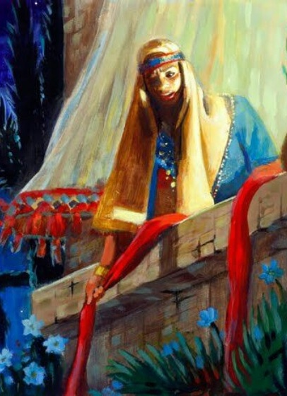
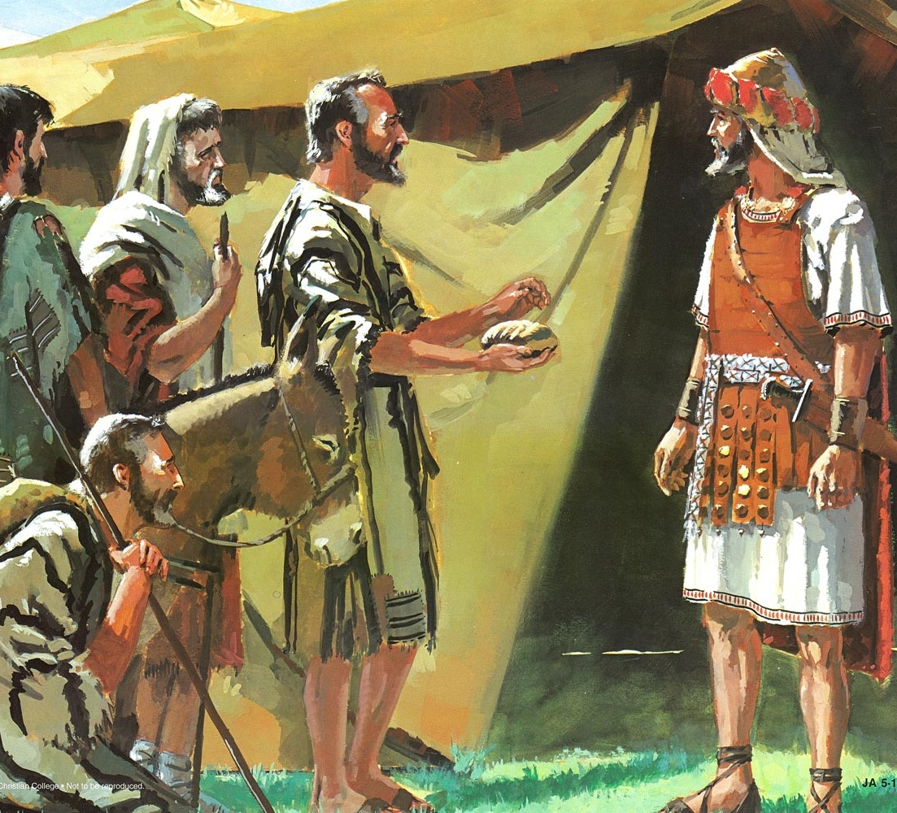
ДИВОВИЖНА БЛАГОДАТЬ
Уроу 2 за 11 жовтня 2025

Slide 2
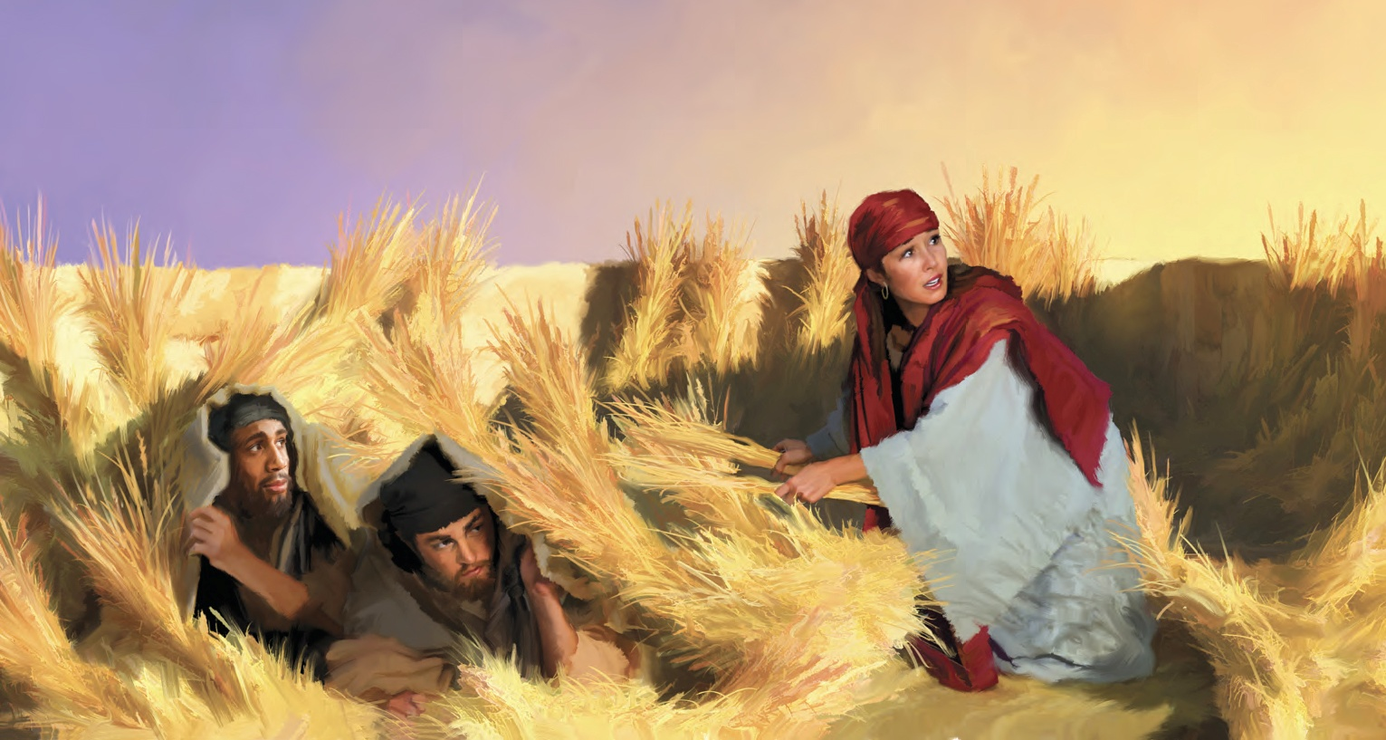
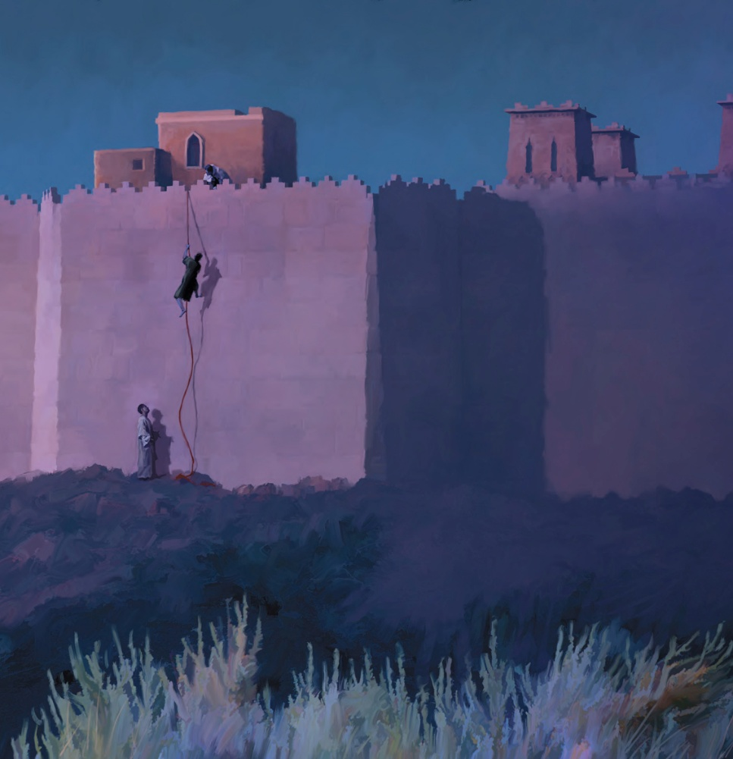
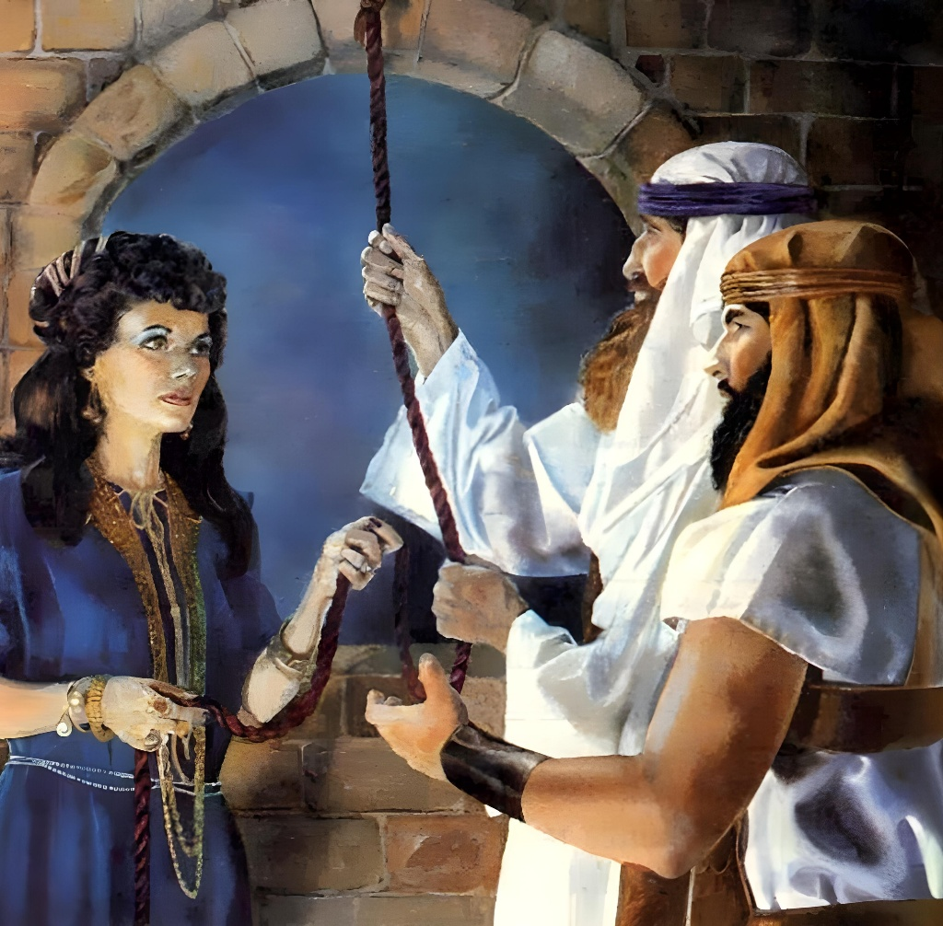
“Вірою блудниця Рахав, прийнявши з миром розвідників, не загинула з невірними.”
(Євр. 11:31)

Slide 3

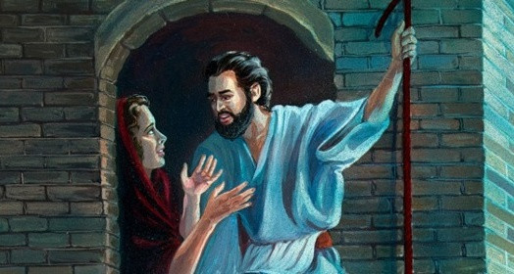
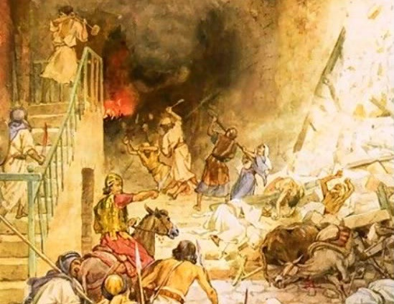








Ханаанеяни переступили межі благодаті. З цієї причини наказ Ізраїлю був таким: увійти, повбити їх усіх і захопити їхнє майно.
Однак у Ханаані все ще були люди, які не перетнули ці межі. Усі, хто був готовий прийняти благодать, яку Бог хотів їм дати, були врятовані від знищення..
Благодать для народу Ізраїля(І. Нав. 2:1, 22-24):
Другий шанс.
Благодать для Рахав(І. Нав. 2:2-21):
Віра гірчичного зерна.
Завіт укладений з Рахав.
Блогодать для гівеонітян(І. Нав. 9):
Оманливі посли.
Благословення та прокляття.

Slide 4
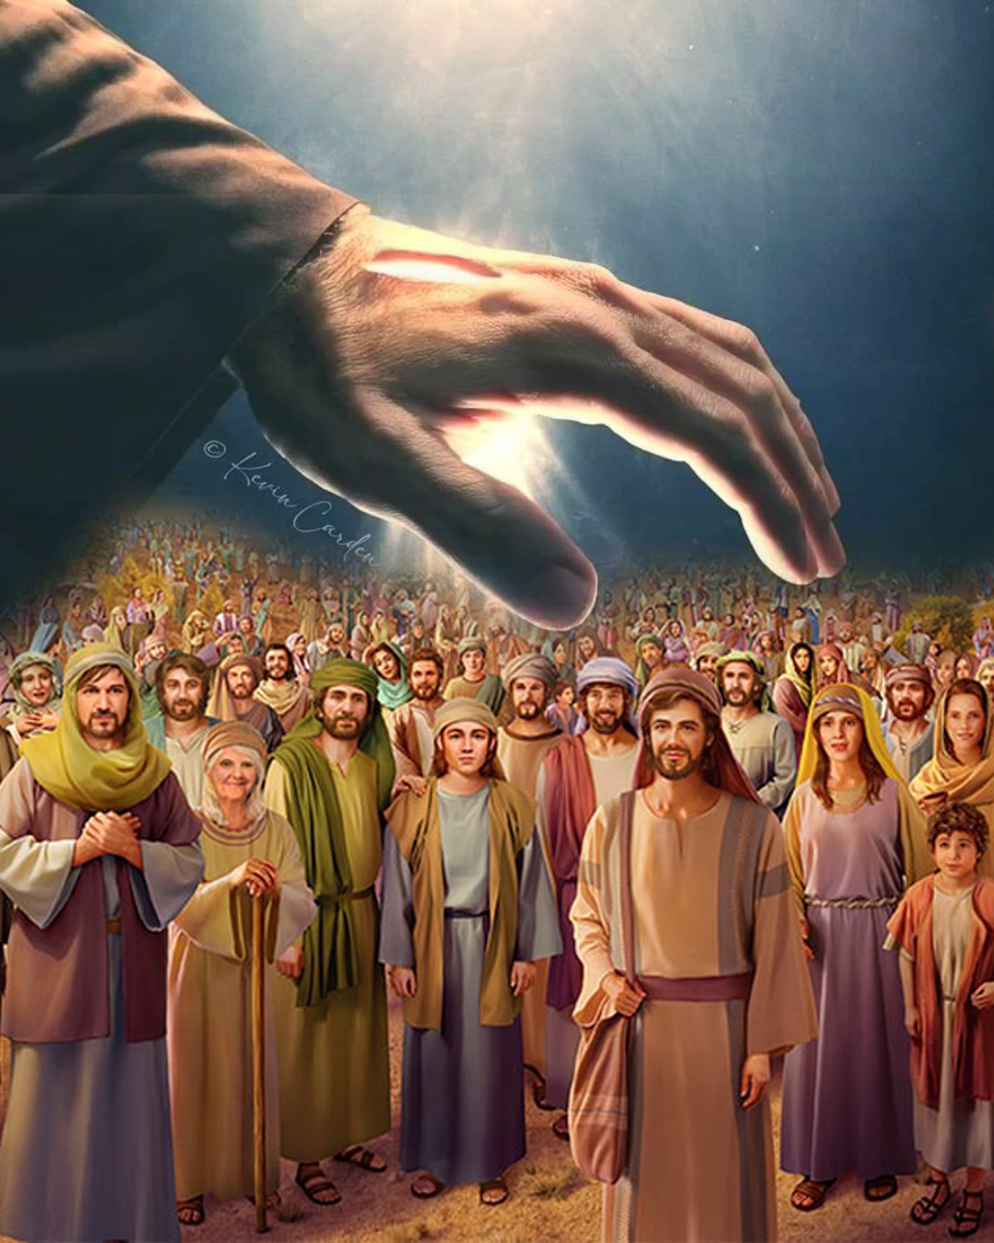
БЛАГОДАТЬ ДЛЯ НАРОДУ ІЗРАЇЛЮ
(І. НАВ. 2:1, 22-24)

Slide 5


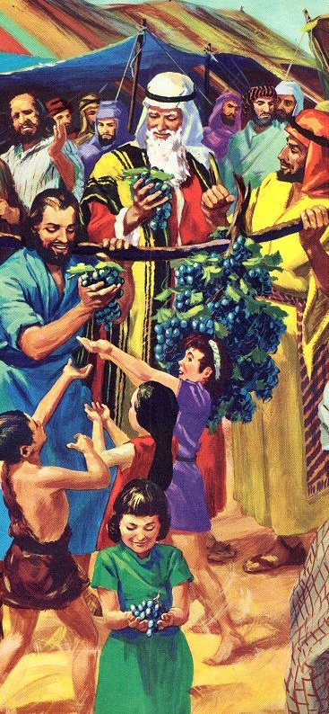
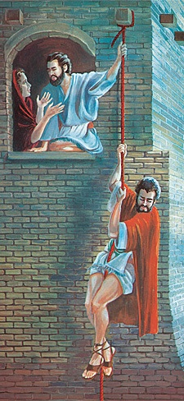
ДРУГИЙ ШАНС
«Ісус Навин, син Навина, таємно послав із Шиттіму двох розвідників, кажучи їм: Ідіть, розвідайте край та Єрихон».(І. Нав. 2:1a)
Коли Мойсей послав розвідників оглянути Ханаан, люди відмовилися увійти. Сорок років по тому було послано нових розвідників, але з іншими результатами.
Розвідників відправляють.
Публічно (12 розвідників)
Таємно (2 розвідникии)
Виступ розвідників
40 днів перевірки
3 дні в переховуванні
Звіт розвідників
Вони відлякують людей
Вони підбадьорюють Ісуса
Хоча нове покоління зазнало жахливої ​​невдачі перед обличчям спокуси Валаама, Бог дав їм другий шанс (Чис. 25:1-3, 31:16; І. Нав. 2:1).
Цього разу не було ні грон винограду, ні плодів землі. Лише історія віри (віри Рахав), яка заохотила Ізраїль оволодіти Обіцяною землею.

Slide 6
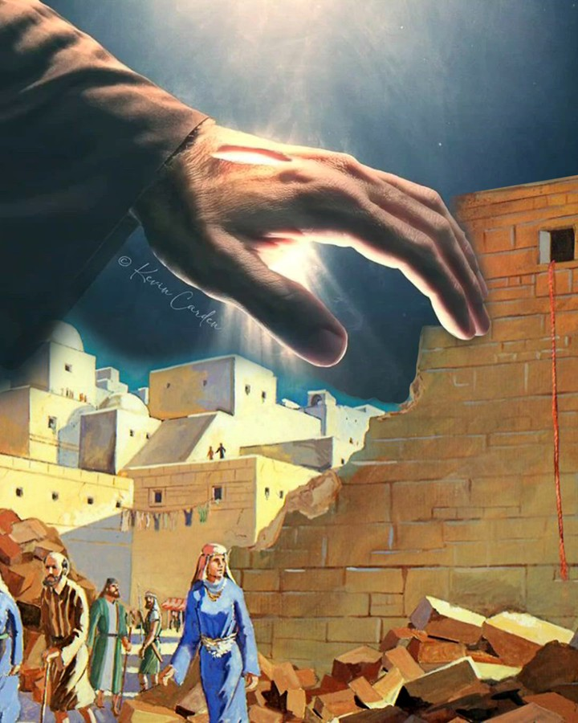
БЛАГОДАТЬ ДЛЯ РАХАВ
(І.НАВ. 2:2-21)

Slide 7


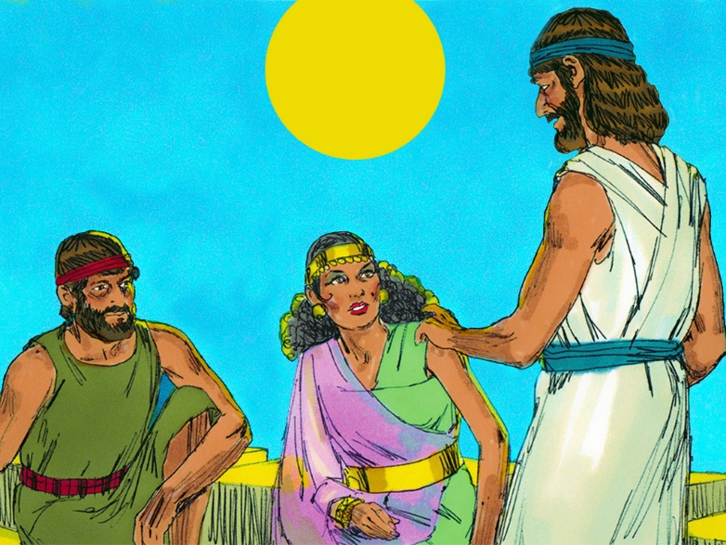
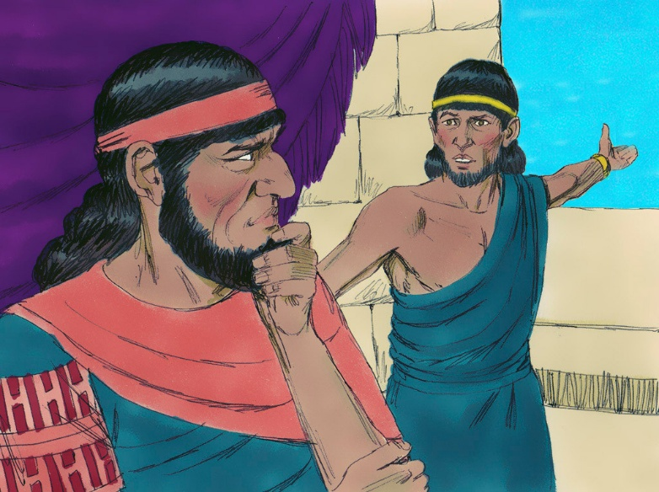
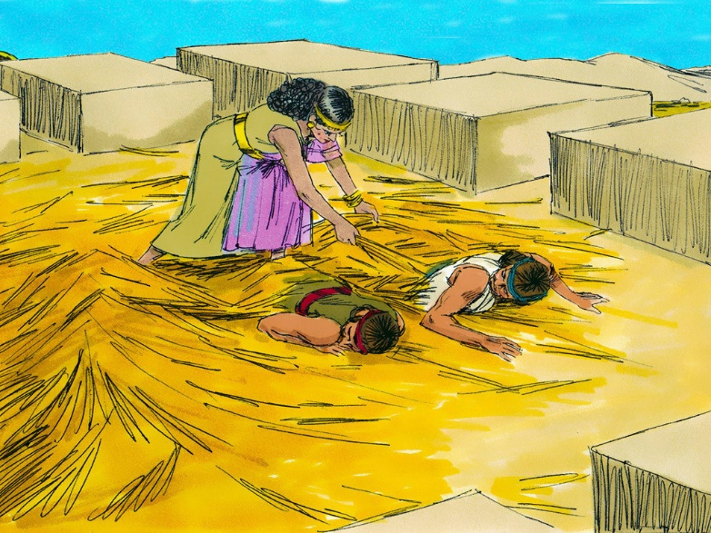
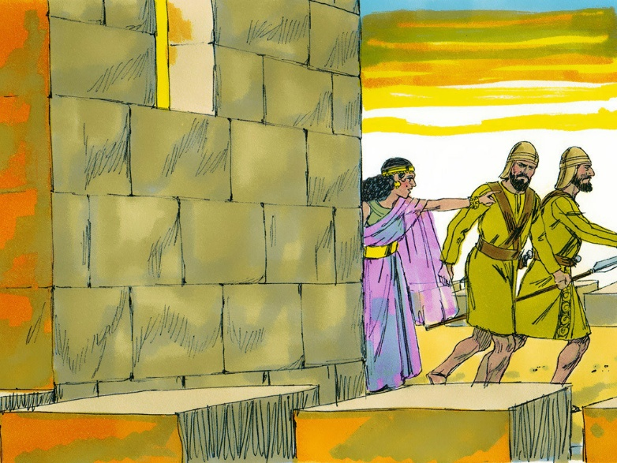
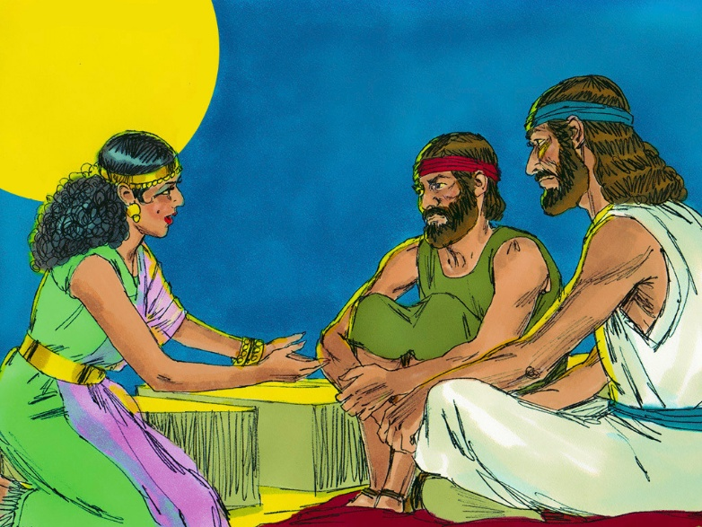
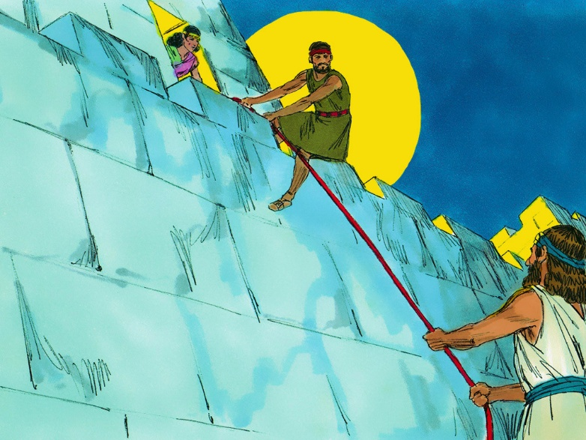
ВІРА ГІРЧИЧНОГО ЗЕРНА
«Вірою Рахав, блудниця, не загинула з непокірними, прийнявши розвідників з миром» (Євреїв 11:31)
На чому ґрунтувалася віра Рахав (І. Нав. 2:9-11)?
Зверніть увагу, що Рахав розповідає про події, про які всі знали, як-от перехід через Червоне море. Але поки інші боялися Бога євреїв, вона вирішила сховатися під Його крилами (І. Нав. 2:12-13).
Чому, якщо вона вірила у Бога, вона використала брехню, щоб допомогти розвідникам?
Її початкова віра не означала повного знання Божої волі. Вона діяла як могла, щоб допомогти розвідникам і врятувати своє життя та життя своєї родини. Знання прийшло пізніше.
Біблія хвалить її за прийняте рішення; за її розуміння Божого способу дій; і за те, як вона підкріпила свої слова конкретними діями (Якова 2:25).
Рахав є прикладом того, що сталося б з будь-яким мешканцем Єрихону, який би скорився Богові.

Slide 8

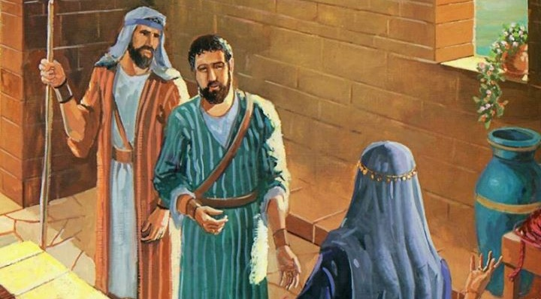
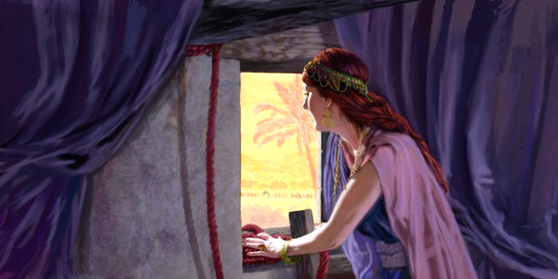
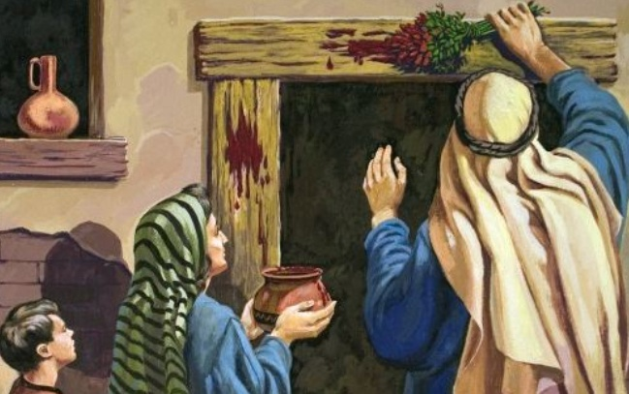
ЗАВІТ, УКЛАДЕНИЙ З РАХАВ
Ізраїль та Пасха
Вони мали помазати кров’ю одвірок.
(Вих. 12:7)
Якщо хтось виходив з дому, то помирав (Вих. 12:13)
Рахав у Єрихоні
Їй довелося повісити червоний шнур у вікно (Ісус Навин 2:18)
Якщо хтось виходив з дому, то помирав (Іс. Нав. 2:19)
«Хто вийде з дому того часу, той буде відповідальний за своє життя, а ми будемо невинні. Ми будемо відповідальні тільки за тих, хто залишиться в домі, якщо хтось наважиться накласти на них руку» (Ісус Навин 2:19)
Логіка Рахав була незаперечною: я вчинила доброту [хесед] і врятувала тебе; тепер вчини доброту і врятуй мене та моїх родичів (Ісус Навин 2:12-13).
Хоча вона й не усвідомлювала цього, Рахав просила Ізраїль поводитися з нею так, як Сам Бог поводився з Ізраїлем, тобто з добротою [хесед] (Повторення Закону 7:12).
Розвідники попросили Рахав виконати ті ж умови, які виконали вони, щоб уникнути смерті в Єгипті. Таким чином, вона була включена до Божого завіту з Ізраїлем.

Slide 9
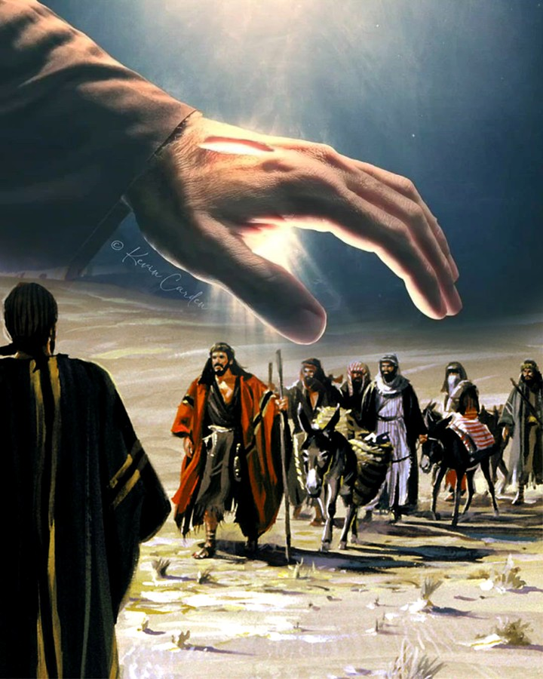
БЛАГОДАТЬ ДЛЯ ГІВЕОНІТЯН
(І. НАВ. 9)

Slide 10


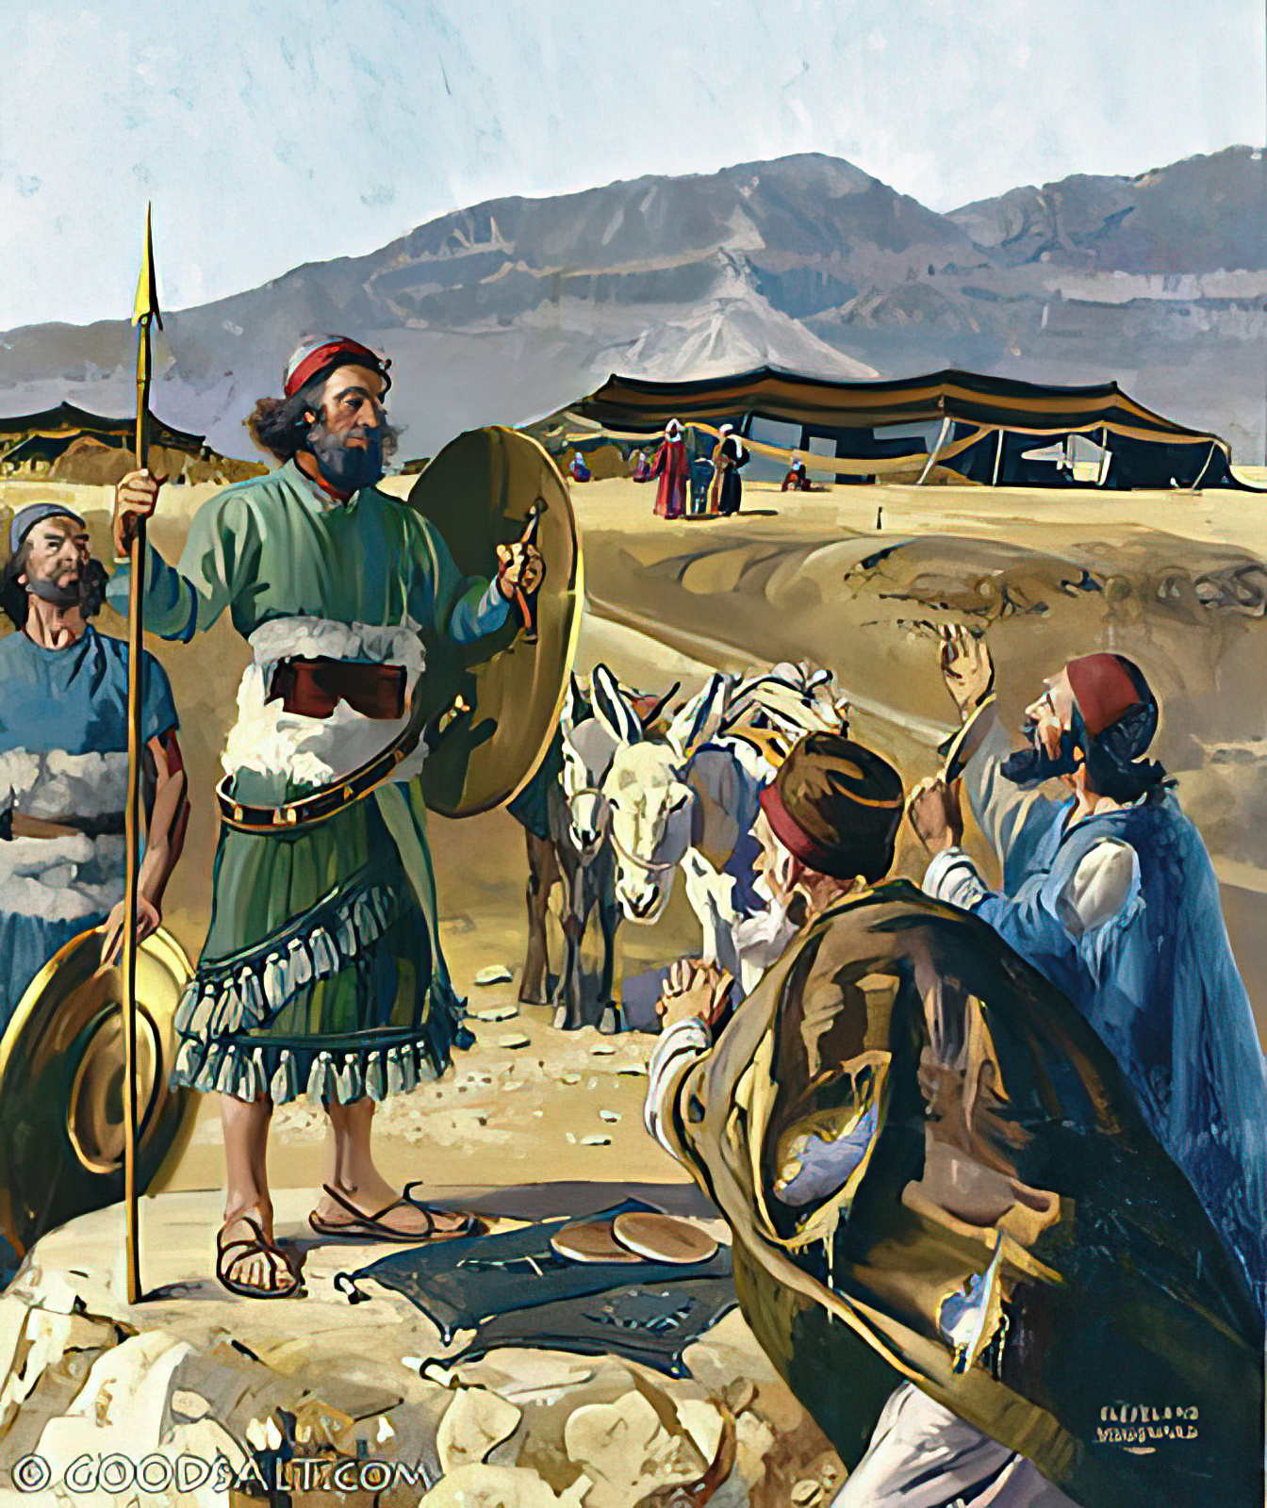
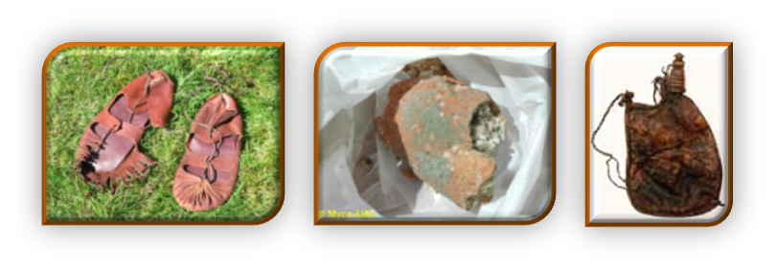
ОБМАНЛИВІ ПОСЛИ
«І прийшли вони до Ісуса Навина до табору в Гілгалі, та й сказали йому та людям Ізраїля: Ми прийшли з дуже далекого краю; тож тепер складіть із нами умову» (Ісус Навин 9:6)
Зверніть увагу на подібності та відмінності між Рахав та ґів'онітянами :
Елементи віри | Рахав | Ґівеонці
Основа | Почули (2:10) | Почули (9:3)
Метод | Брехня (2:4-5) | Брехня (9:4)
Ціль | Самозбереження (2:13) | Самозбереження (9:24)
Негайний результат | Визволення (6:23) | Визволення (9:26)
Довгостроковий результат | Повне громадянство (6:25) | Рабство (9:27))
Рахав спонтанно збрехала, щоб звільнити шпигунів, проте гівеонянинавмисно брехали, використовуючи хитрість, щоб обманювати (див. Буття 3:1а). З іншого боку, ізраїльські лідери зазнали невдачі, не порадившись з Богом (Ісус Навин 9:14).
Це поставило їх перед дилемою: знищити ґів’онітян чи поважати клятву (Іс. Нав. 9:18).

Slide 11

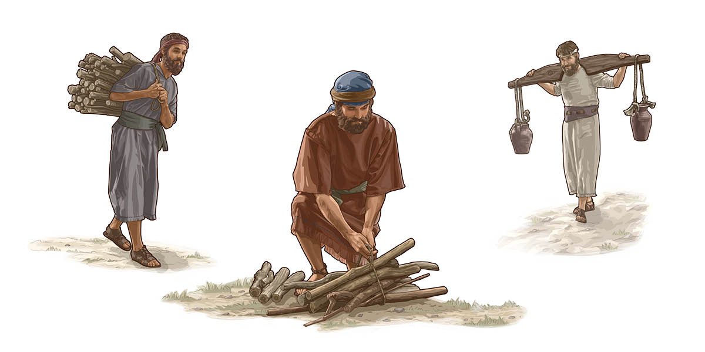
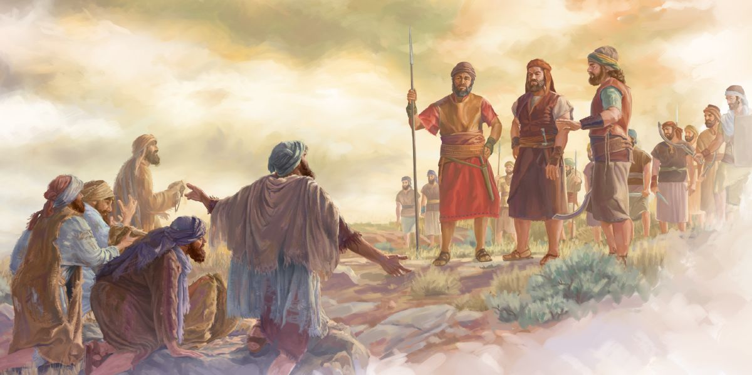
БЛАГОСЛОВЕННЯ І ПРОКЛЯТТЯ
«Тепер ви прокляті! І будуть серед вас раби, дроворуби та водоноси для дому Бога мого» (Ісуса Навина 9:23)
Збереження життя ґівеонітян означало непокору прямому наказу Бога (Повторення Закону 7:1-2). Порушення клятви, подібної до тієї, яку їм дали, також вважалося гріхом (Іс. Нав. 9:19; Пс. 15:4б). Як було вирішено цю дилему?
Їхнє життя було врятовано, але на них накладено прокляття (Іс. Нав. 9:20-23). ​​Прокляття полягало в тому, що вони були слугами з покоління в покоління. Це поставило їх у тісні стосунки з Божим народом, від якого вони ніколи не відокремлювалися (Неем. 7:6, 25).
Крім того, те, що вони були водоносами та дроворубами для Божого дому, давало їм постійний контакт з Богом. Божою благодаттю прокляття стало благословенням. «Я не хочу смерті безбожного, але щоб він відвернувся від своїх доріг і жив» (Єзек. 33:11).

Slide 12

«Діти Ізраїля мали зайняти всю територію, яку Бог надав їм. Народи, які відкинули поклоніння та служіння істинному Богу, мали бути позбавлені володінь. Але Божа мета полягала в тому, щоб через одкровення Його характеру через Ізраїль люди були притягнуті до Нього. Євангельське запрошення було дано всьому світу. […] Усі ті, хто, подібно до ханаанки Рахав та моавітянки Рут, відвернулися від ідолопоклонства до поклоніння істинному Богу, мали приєднатися до обраного народу».
Е. Г. В. (Слова життя Великого Вчителя, с. 232)

